Slide 1



NETEASE
Kaola Center Training
JVM内存管理
谭维明

Slide 2
分享内容
运行时数据区域
HotSpot虚拟机对象探秘
实战：OutOfMemoryError异常

Slide 3
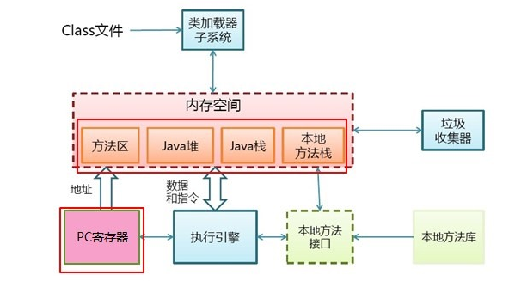
内存布局
栈帧：局部变量表，操作栈，动态链接，方法返回地址
方法区：类元信息、字段、静态属性、方法、常量等
程序计数器：字节码行号指示器
执行引擎：解释器，即时（Just-In-Time)编译器

Slide 4
内存布局-程序计数器
程序计数器（Program Counter Register）是JVM中一块较小的内存区域，保存着当前线程执行的虚拟机字节码指令的内存地址。Java多线程的实现，其实是通过线程间的轮流切换并分配处理器执行时间的方式来实现的，在任何时刻，处理器都只会执行一个线程中的指令。在多线程场景下，为了保证线程切换回来后，还能恢复到原先状态，找到原先执行的指令，所以每个线程都会设立一个程序计数器，并且各个线程之间不会互相影响，程序计数器为"线程私有"的内存区域。
如果当前线程正在执行Java方法，则程序计数器保存的是虚拟机字节码的内存地址，如果正在执行的是Native方法（非Java方法，JVM底层有许多非Java编写的函数实现），计数器则为空。程序计数器是唯一一个在Java规范中没有规定任何OutOfMemory场景的区域。

Slide 5
内存布局-虚拟机栈
虚拟机栈：线程私有的，它的 生命周期与线程相同。
每个方法在执行的同时 都会创建一个栈帧（Stack Frame [1]）用于存储局部变量表、操作数栈、动态链接、方法出口 等信息。每一个方法从调用直至执行完成的过程，就对应着一个栈帧在虚拟机栈中入栈到出 栈的过程。

Slide 6
内存布局-方法区
方法区：线程共享的内存区域，它用于存储已被虚 拟机加载的类信息、常量、静态变量、即时编译器编译后的代码等数据。

Slide 7
内存布局-直接内存
在JDK 1.4中新加入了NIO（New Input/Output）类，引入了一种基于通道（Channel）与缓 冲区（Buffer）的I/O方式，它可以使用Native函数库直接分配堆外内存，然后通过一个存储 在Java堆中的DirectByteBuffer对象作为这块内存的引用进行操作。这样能在一些场景中显著 提高性能，因为避免了在Java堆和Native堆中来回复制数据

Slide 8
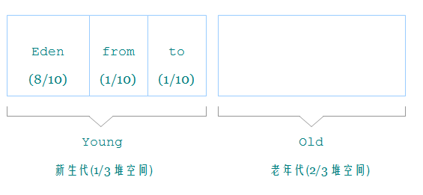
内存布局-堆
Java堆是垃圾收集器管理的主要区域，因此很多时候也被称做“GC堆”。
从内存回收的角度来看，由于现在收集器基 本都采用分代收集算法，
所以Java堆中还可以细分为：新生代和老年代；
再细致一点的有 Eden空间、From Survivor空间、To Survivor空间等。
内存分配的角度来看，线程共享的 Java堆中可能划分出多个线程私有的
分配缓冲区（Thread Local Allocation Buffer,TLAB）。

Slide 9
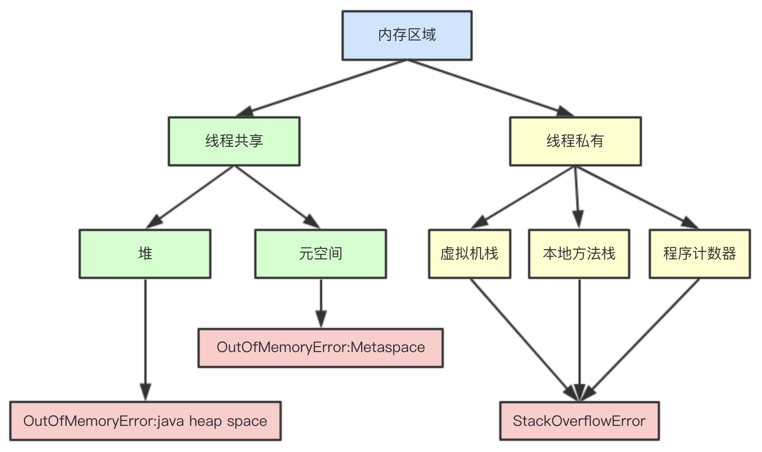
内存布局-共享与私有

Slide 10
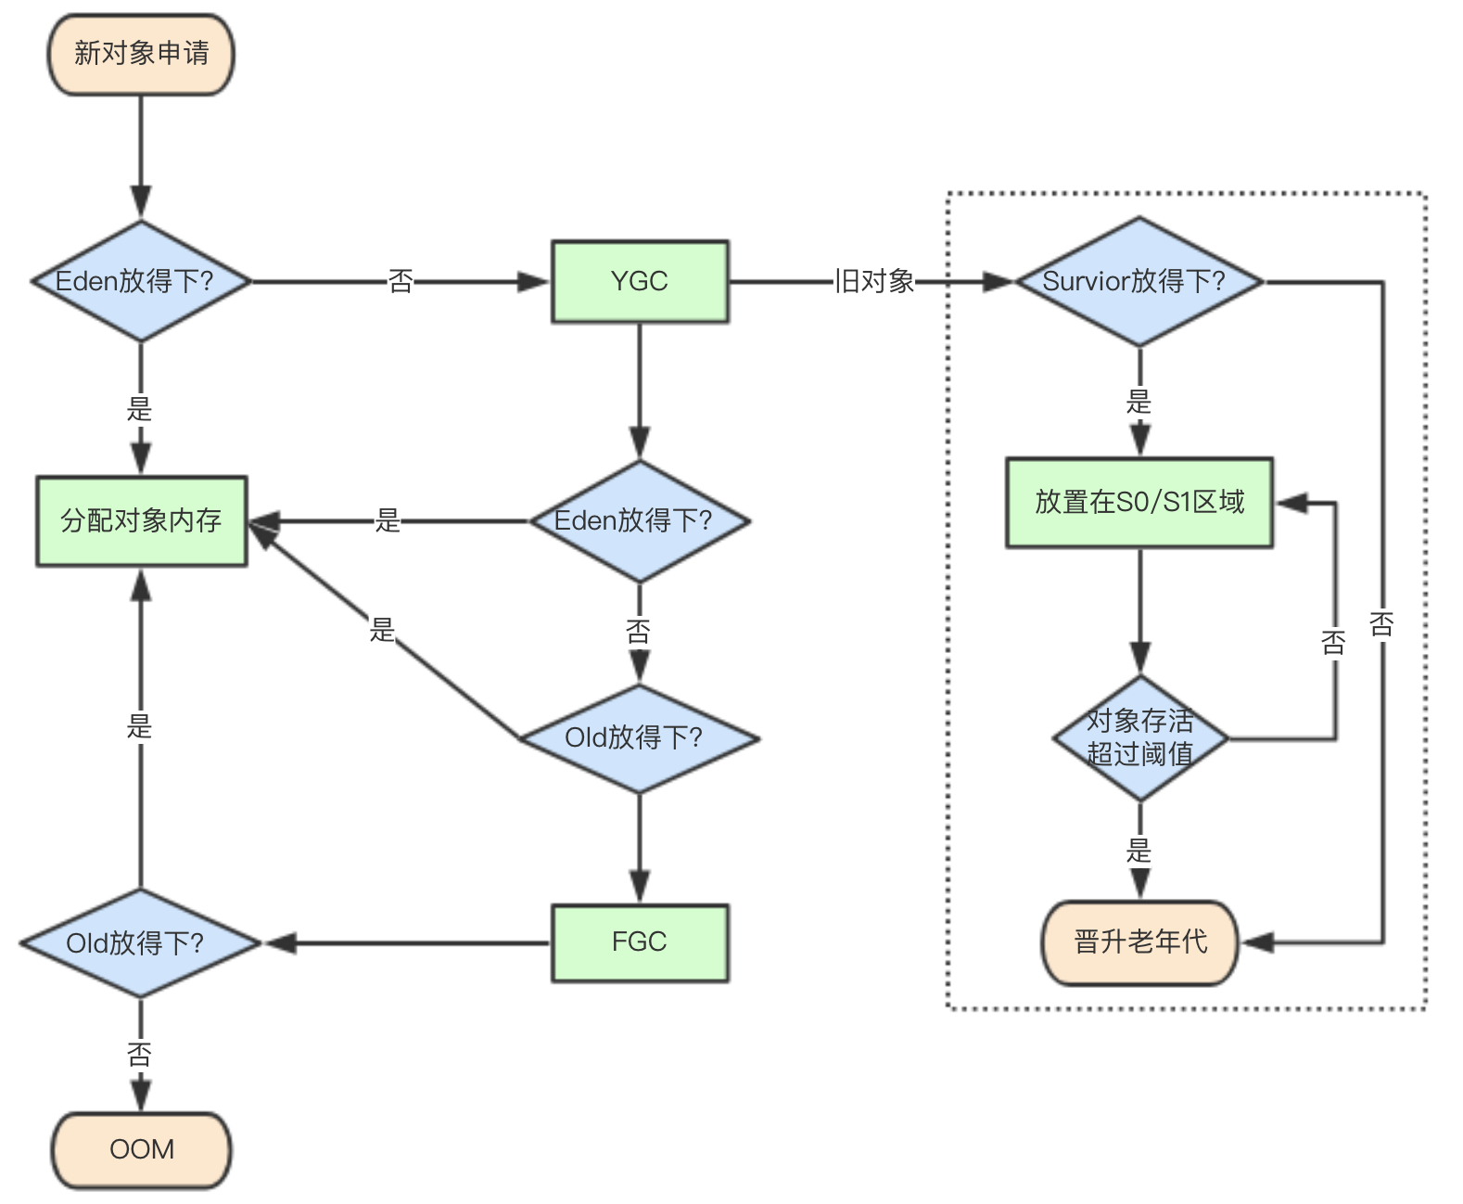
内存布局-GC流程

Slide 11
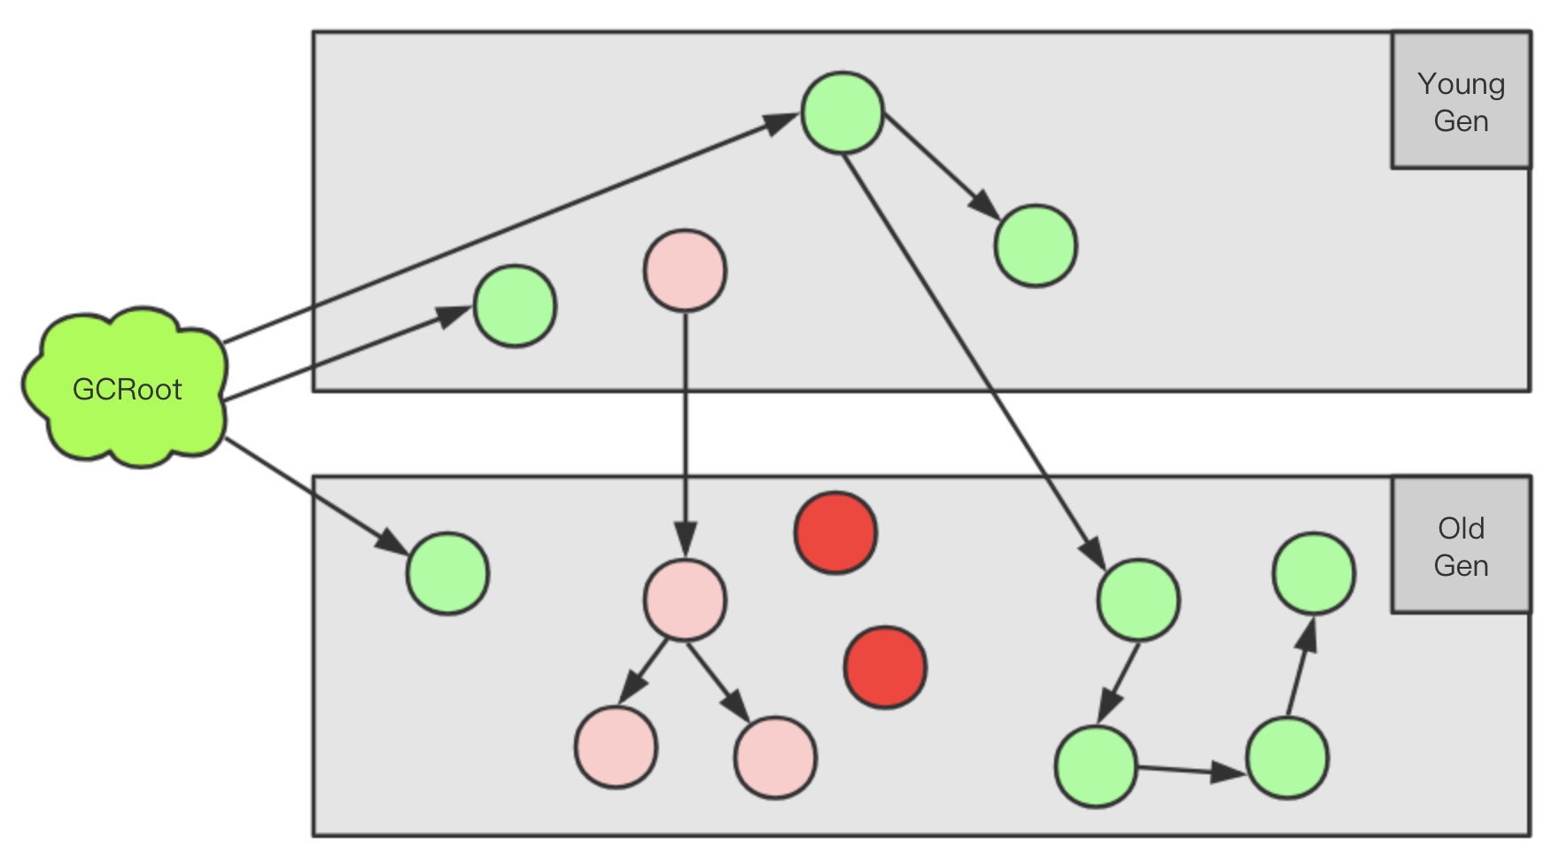
垃圾回收-可达性分析
GCRoot对象：
虚拟机栈栈帧的局部变量表引用的对象
本地方法栈JNI所引用的对象
方法区的静态变量和常量所引用的变量

Slide 12
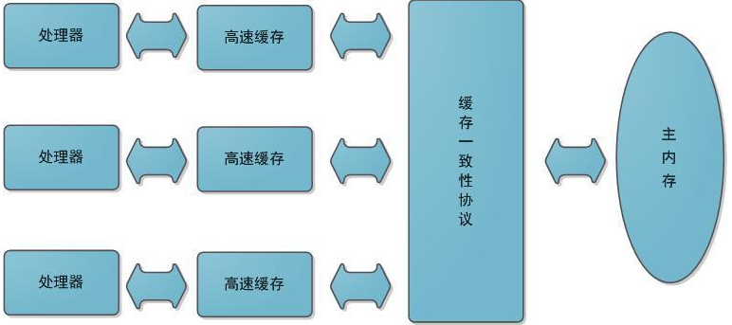
内存布局-内存模型

Slide 13
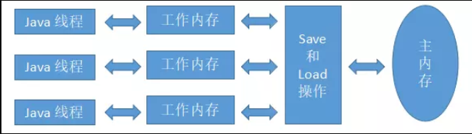
内存布局-内存模型
Java内存模型的主要目标是定义程序中各个变量的访问规则，即在虚拟机中将变量存储到内存和从内存中取出变量这样底层细节
Java内存模型中规定了所有的变量都存储在主内存中，每条线程还有自己的工作内存（可以与处理器的高速缓存类比）
线程对变量的所有操作（读取、赋值）都必须在工作内存中进行，而不能直接读写主内存中的变量。

Slide 14
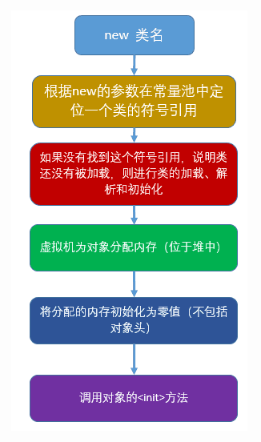
对象探秘-创建
内存分配并发问题解决：
同步处理：CAS加失败重试
本地线程分配缓存（TLAB）
对象头信息：
哈希码（HashCode）、GC分代年龄、锁状
态标志、线程持有的锁、偏向线程ID、
偏向时间戳等

Slide 15
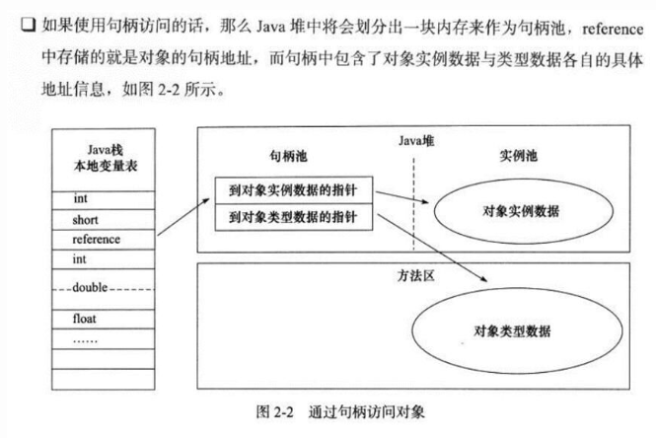
对象探秘-访问定位

Slide 16
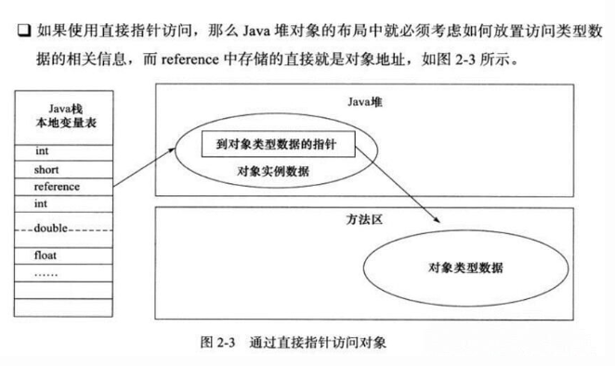
对象探秘-访问定位

Slide 17
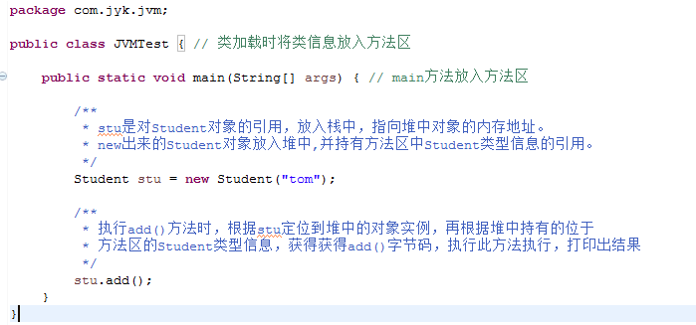
对象探秘-案例

Slide 18
对象探秘-案例
用户创建了一个Student对象，运行时JVM首先会去方法区寻找该对象的类型信息，没有则使用类加载器classloader将Student.class字节码文件加载至内存中的方法区，并将Student类的类型信息存放至方法区。
接着JVM在堆中为新的Student实例分配内存空间，这个实例持有着指向方法区的Student类型信息的引用，引用指的是类型信息在方法区中的内存地址。
在此运行的JVM进程中，会首先起一个线程跑该用户程序，而创建线程的同时也创建了一个虚拟机栈，虚拟机栈用来跟踪线程运行中的一系列方法调用的过程，每调用一个方法就会创建并往栈中压入一个栈帧，栈帧用来存储方法的参数，局部变量和运算过程的临时数据。上面程序中的stu是对Student的引用，就存放于栈中，并持有指向堆中Student实例的内存地址。
JVM根据stu引用持有的堆中对象的内存地址，定位到堆中的Student实例，由于堆中实例持有指向方法区的Student类型信息的引用，从而获得add()方法的字节码信息，接着执行add()方法包含的指令。

Slide 19
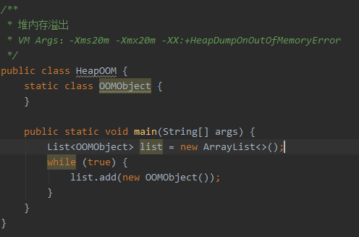

实战：OutOfMemoryError异常
Java堆溢出
内存泄露：掌握 了泄露对象的类型信息
及GC Roots引用链的信息，就可以比
较准确地定位出泄露代码的位 置。
不存在泄露：调节堆参数（-Xmx与-Xms）
优化代码

Slide 20
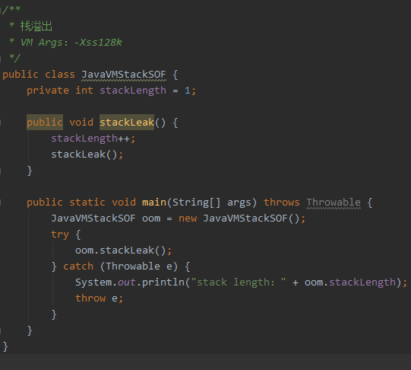

实战：OutOfMemoryError异常
虚拟机栈溢出

Slide 21
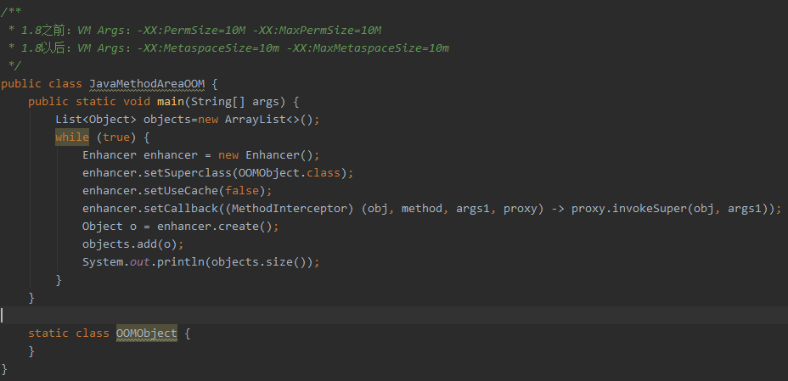

实战：OutOfMemoryError异常
方法区溢出
类太多
Asm动态产生的类过多
Jsp文件
Osgi 多个类加载加载同一个类
Intern()

Slide 22
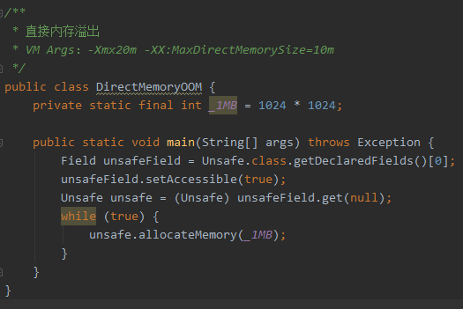

实战：OutOfMemoryError异常
直接内存溢出

Slide 23
NETEASE
Kaola Center Training
感谢聆听！

